Slide 1
Разработка реккурентной нейронной сети на базе фреймворка TensorFlow Python для прогнозирования месячного числа солнечных пятен (Sunspot Number) на основе исторических данных с 1749 по 2018 гг.
Выполнили:
Студенты 1 курса группы ПИ03
Герман Виктория
Нугуманова Алия
Москва - 2025

Slide 2

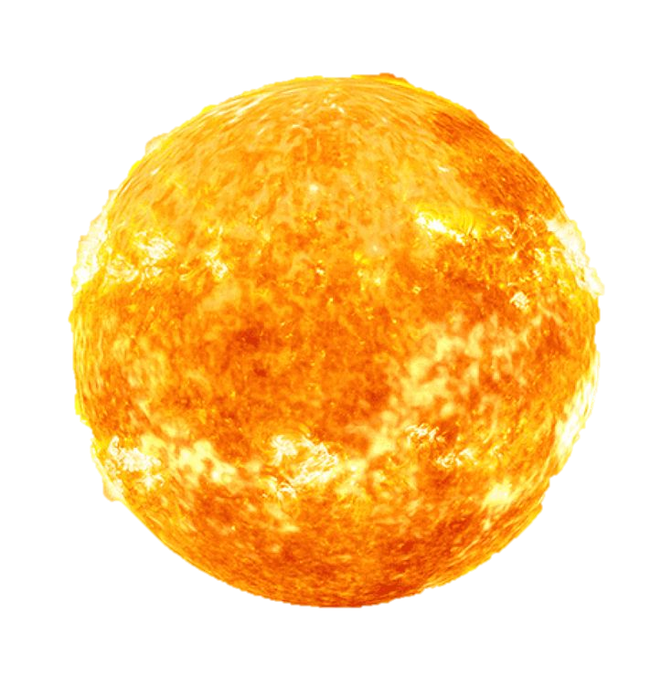
Актуальность выбранной нейросети
Число солнечных пятен является базовым индикатором солнечной активности и фазы 11‑летнего цикла, от которого зависят вспышки, корональные выбросы и в целом «климат» космической погоды.​
Точные прогнозы солнечной активности нужны для оценки рисков для спутников, навигационных систем, радиосвязи, а также для планирования космических миссий и управления энергосистемами на Земле
Модель работает на историческом ряде с 1749 года, что позволяет использовать весь накопленный опыт наблюдений и строить прогнозы, согласующиеся с официальными оценками (NOAA, NASA, ESA).

Slide 3
Архитектура
Сколько слоёв
Функция build_rnn_model при model_type="lstm" и rnn_layers=1 создаёт:
Входной LSTM‑слой: layers.LSTM(rnn_units, ...)
Полносвязный (Dense) скрытый слой: layers.Dense(dense_units, activation="relu")
Выходной Dense‑слой на 1 нейрон: layers.Dense(1)
Итого в используемой конфигурации — 3 слоя (1 рекуррентный + 2 полносвязных).
Сколько нейронов в слоях
LSTM‑слой: rnn_units=64 → 64 памяти/нейрона в LSTM‑слое.
Скрытый Dense‑слой: dense_units=32 → 32 нейрона.
Выходной Dense‑слой: 1 нейрон (скалярный прогноз месячного Sunspot Number).
Какая сеть из Keras/TensorFlow выбрана
Параметр model_type="lstm" выбирает ветку:
python
x = layers.LSTM(rnn_units, ...)(x)
То есть используется LSTM‑сеть на базе tf.keras.layers.LSTM из Keras/TensorFlow, с последующим полносвязным блоком (tf.keras.layers.Dense).

Slide 4
Описание гиперпараметров
Функции активации
LSTM‑слой: В коде активация не указана, поэтому используется стандартная конфигурация tf.keras.layers.LSTM, где:
основная активация — tanh для выходного состояния;
активации затворов — сигмоида.​
Скрытый полносвязный слой: layers.Dense(dense_units, activation="relu") → активация ReLU на Dense‑слое. Такая связка (LSTM + ReLU‑Dense) типична для регрессионных задач по временным рядам.​
Выходной слой: layers.Dense(1) без активации → линейная активация, что корректно для непрерывного числового прогноза (Sunspot Number).​
Функция потерь и метрики
Функция потерь:
python
loss="mse"
то есть Mean Squared Error (MSE) — среднеквадратичная ошибка, классический критерий для регрессии и прогнозирования временных рядов.​
Оцениваемая метрика:
python
metrics=[keras.metrics.RootMeanSquaredError()]
то есть RMSE (квадратичный корень из MSE), более интерпретируемый в исходных единицах Sunspot Number
Алгоритм оптимизации
Используется оптимизатор Adam:
python
optimizer = keras.optimizers.Adam(learning_rate=learning_rate)
начальный шаг обучения (learning_rate) задан как 1e-3. Adam — стандартный выбор для обучения LSTM‑сетей по временным рядам, поскольку хорошо справляется с нестационарными градиентами.

Slide 5
Описание гиперпараметров
Параметры обучения
Количество эпох: epochs=10 — сеть делает 10 полных проходов по обучающему набору, что видно на графике «Динамика функции потерь по эпохам».
Размер батча: batch_size=32 — градиенты обновляются после каждого мини‑батча из 32 временных окон. Типичное значение для LSTM‑моделей по временным рядам.​
Длина окна (window_size): 24 — каждая обучающая выборка содержит 24 последовательных месяца (2 года данных), на основе которых предсказывается следующий месяц.​
Горизонт прогноза (horizon): 1 — модель делает прогноз на 1 месяц вперёд.
Регуляризация и архитектурные гиперпараметры
Число нейронов в LSTM‑слое: rnn_units=64 — баланс между выразительностью сети и риском переобучения.​
Число LSTM‑слоёв: rnn_layers=1 — однослайная LSTM (без стекинга), что при небольшом объёме данных исторических солнечных пятен снижает риск переобучения.​
Число нейронов в Dense‑слое: dense_units=32.
Dropout: dropout=0.0 — отключён; при необходимости можно добавить, чтобы сильнее бороться с переобучением.

Slide 6
Таким образом:
Для прогноза месячного числа солнечных пятен использована LSTM‑сеть Keras/TensorFlow с tanh‑активацией внутри LSTM‑блока, ReLU в скрытом Dense‑слое и линейным выходом; модель обучалась методом Adam (learning rate 0.001) в течение 10 эпох при размерe батча 32, с функцией потерь MSE и контрольной метрикой RMSE

Slide 7

Описание датасета
В работе использован открытый датасет monthly-sunspots с GitHub‑репозитория J. Brownlee, основанный на классическом ряде месячной солнечной активности.
Структура и объём данных
Датасет представляет собой одномерный временной ряд, где каждая запись соответствует одному календарному месяцу.​
Основные поля:
Month — календарный месяц в формате YYYY-MM;
Sunspots (переименовано в коде в SunspotNumber) — среднее за месяц общее число солнечных пятен (Monthly Mean Total Sunspot Number).​
Период наблюдений: с января 1749 года до конца 2018 года (в зависимости от версии файла — примерно 3250–3255 месяцев непрерывных наблюдений).​
Источник и назначение
Данные восходят к международному индексу солнечных пятен, поддерживаемому специализированными службами (напр., SILSO/NOAA), и широко используются в исследованиях солнечного цикла и космической погоды.​​
В данном проекте ряд используется как база для задач прогнозирования: по историческим значениям Sunspot Number модель оценивает будущую солнечную активность, что позволяет исследовать предсказуемость 11‑летних циклов и качество различных архитектур RNN.​

Slide 8
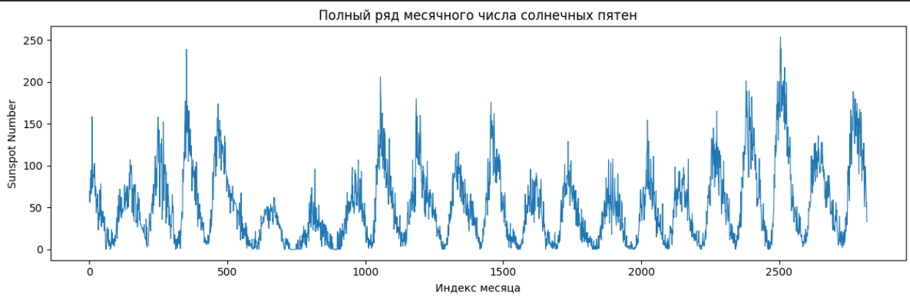
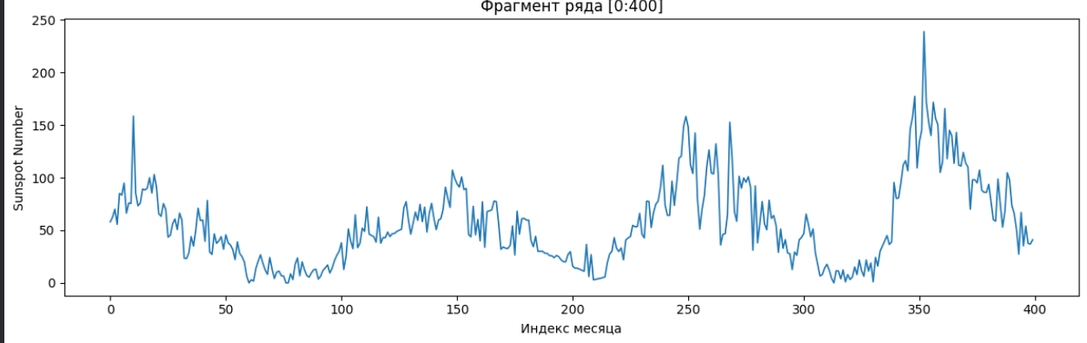
Д
Е
М
О
Н
С
Т
Р
А
Ц
И
Я

Slide 9
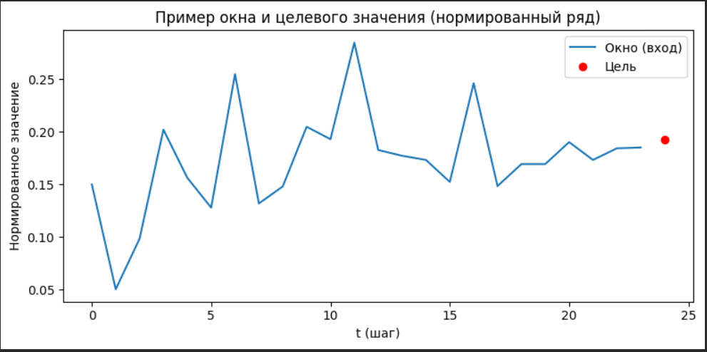
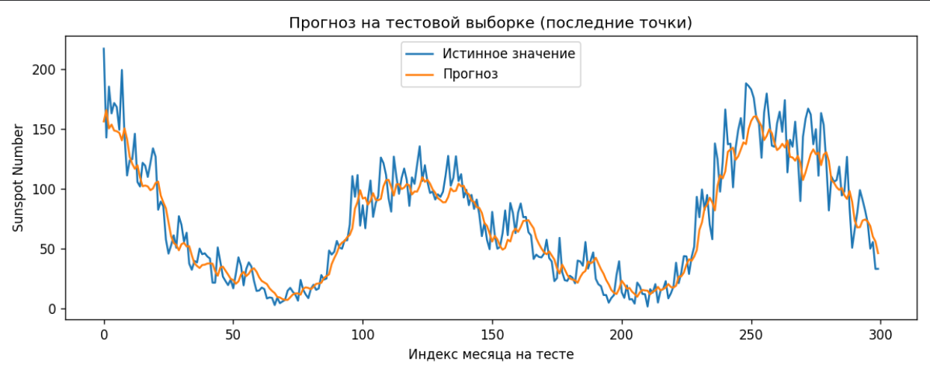
Д
Е
М
О
Н
С
Т
Р
А
Ц
И
Я

Slide 10
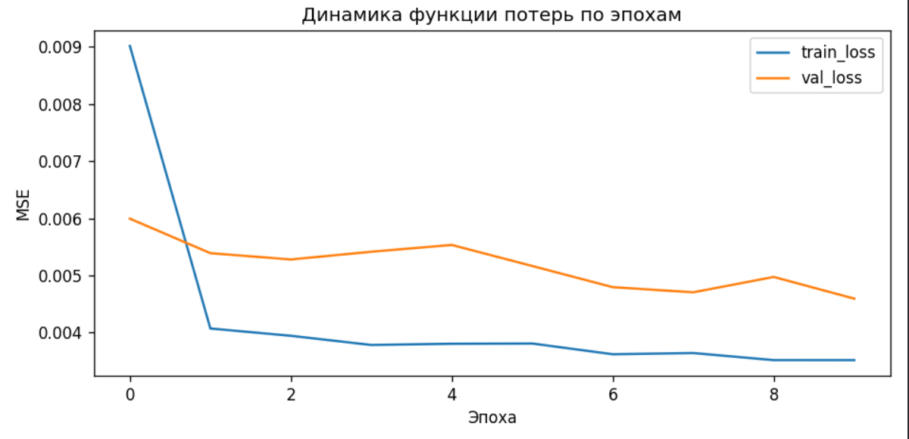
Д
Е
М
О
Н
С
Т
Р
А
Ц
И
Я

Slide 11
Перечень 5 алгоритмов, реализованных в НС
vanilla_rnn – простая рекуррентная сеть на базе layers.SimpleRNN: один или несколько слоёв SimpleRNN с линейным выходом для регрессии.​
lstm – классический LSTM‑алгоритм (layers.LSTM): один или несколько LSTM‑слоёв (в твоих запусках – 1 слой на 64 нейрона) + полносвязный блок для прогноза Sunspot Number.​
gru – сеть на основе GRU‑ячеек (layers.GRU): упрощённый вариант LSTM, использующий механизм Gated Recurrent Unit для моделирования временных зависимостей.​
cnn_lstm – гибридная архитектура CNN + LSTM: сначала одномерная свёрточная сеть (layers.Conv1D + MaxPooling1D) извлекает локальные паттерны в окне, затем LSTM‑слой моделирует долгосрочную динамику.​
stacked_lstm – «глубокий» LSTM с несколькими слоями: два последовательно расположенных LSTM‑слоя (return_sequences=True на первом), что позволяет моделировать более сложные временные зависимости.​

Slide 12
Дальнейшая доработка НС
Дальнейшая доработка нейросети может идти в нескольких направлениях: повышение точности прогноза, устойчивости и удобства использования.
Улучшение архитектуры и обучения
Попробовать более глубокие варианты stacked_lstm и cnn_lstm с регуляризацией: добавить dropout, recurrent_dropout, L2‑регуляризацию, чтобы уменьшить переобучение и улучшить обобщающую способность.​​
Провести систематический подбор гиперпараметров (число слоёв, нейронов, window_size, learning rate, batch_size) с помощью GridSearch/RandomSearch или библиотек авто‑тюнинга для RNN.​​​
Рассмотреть современные архитектуры для временных рядов (Temporal Convolutional Networks, attention‑модели, трансформеры), чтобы сравнить их с LSTM/GRU на задаче солнечных пятен.​​​
Доработать интерактивный интерфейс (Gradio или Streamlit): добавить выбор диапазона дат, сохранение обученных моделей, автоматическое сравнение RMSE между алгоритмами и вывод нескольких графиков прогноза.​
Реализовать периодическую переобучаемую модель: загружать новые данные по мере выхода наблюдений, дообучать сеть и обновлять прогноз следующего солнечного цикла, приближаясь к реальным системам космического мониторинга.

Slide 13
datastuctures/Герман_Виктория_Нугуманова_Алия_ПИ03.ipynb at main · vict-germ/datastuctures
https://github.com/vict-germ/datastuctures/blob/main/%D0%93%D0%B5%D1%80%D0%BC%D0%B0%D0%BD_%D0%92%D0%B8%D0%BA%D1%82%D0%BE%D1%80%D0%B8%D1%8F_%D0%9D%D1%83%D0%B3%D1%83%D0%BC%D0%B0%D0%BD%D0%BE%D0%B2%D0%B0_%D0%90%D0%BB%D0%B8%D1%8F_%D0%9F%D0%9803.ipynb

